Slide 1
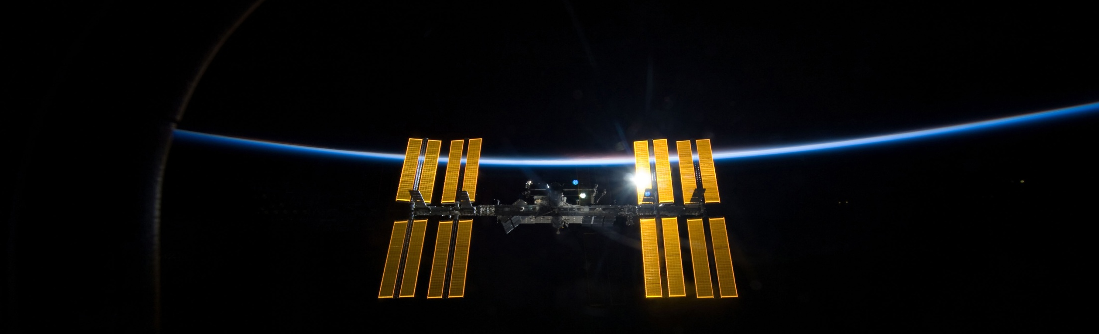
На тему: «ДИСТАНЦИОННОЕ
ЗОНДИРОВАНИЕ ЗЕМЛИ»
Государственное автономное профессиональное образовательное учреждение Краснодарского края
«Новороссийский колледж строительства и экономики»
Презентация по МДК 01.02 «Прикладная фотограмметрия в кадастровых съемках»:
Подготовила:
преподаватель
спец.дисциплин
Белоус Виктория Васильевна

Slide 2
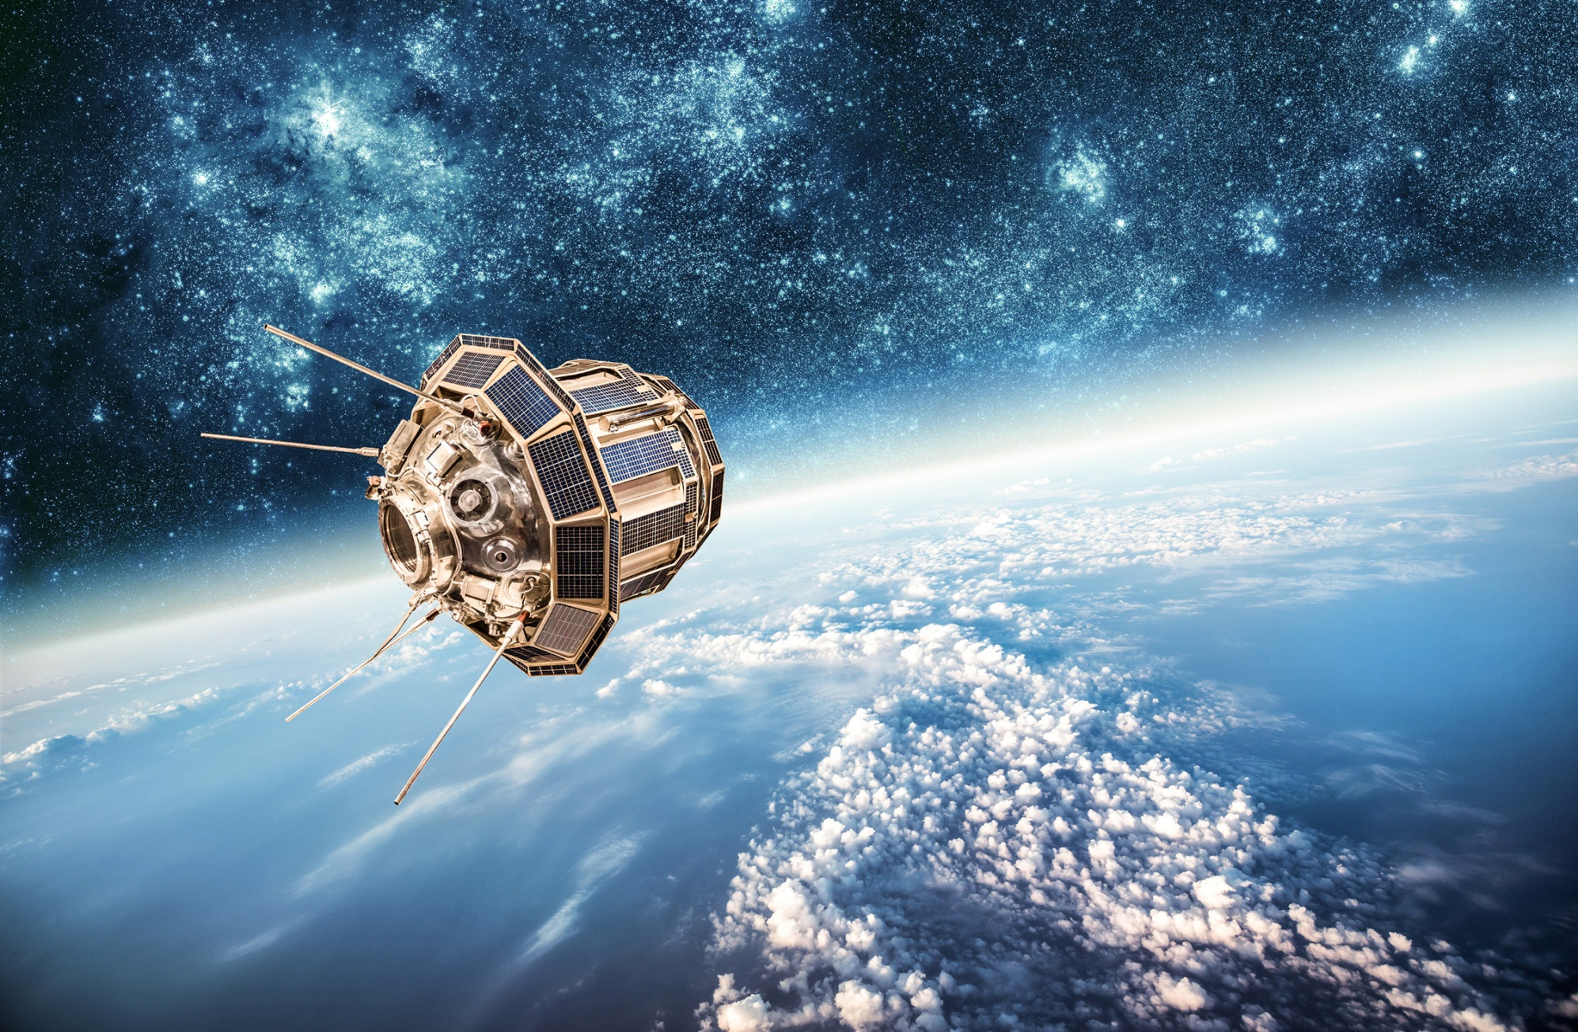
Дистанционное зондирование Земли абр. ДЗЗ
наблюдение поверхности Земли авиационными и космическими средствами, оснащёнными различными видами съемочной аппаратуры.

Slide 3
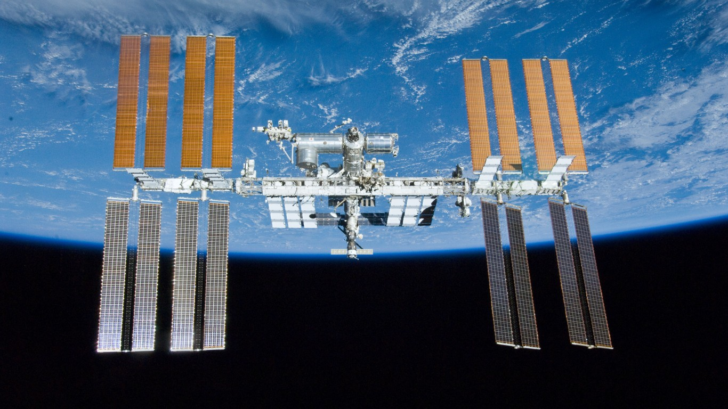
ДЗ производится с целью сбора информации об объекте или явлении с помощью регистрирующего прибора, не находящегося в непосредственном контакте с данным объектом или явлением.
Термин "ДЗ" обычно включает в себя запись электромагнитных излучений посредством различных камер, сканеров, микроволновых приемников, радиолокаторов и т.д.

Slide 4
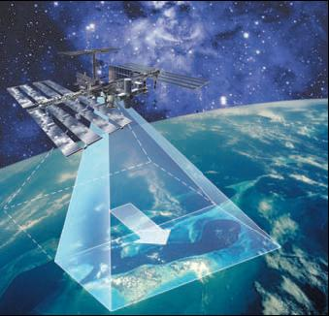
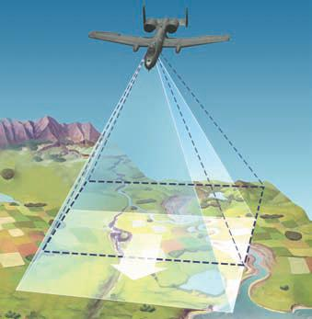
виды съемки для получения данных дистанционного зондирования:
фотографическая или оптико-электронная
Аэрофотосъемка
Космическая
съемка

Slide 5
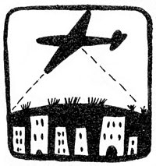
_{АЭРОФОТОСЪЕМКА (АФС)}
позволяет получать изображение
высокого разрешения (от 1-2 м до 5-7 см).
Аэрофотосъемка используется для получения высоко детальных материалов для решения задач земельного кадастра применительно к арендуемым участкам добычи полезных ископаемых, учета и управления имуществом.

Slide 6
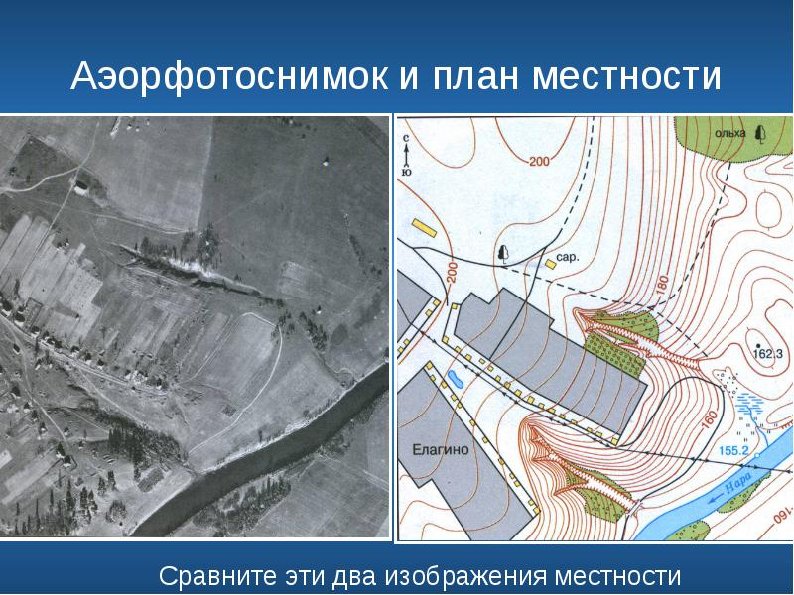

Slide 7
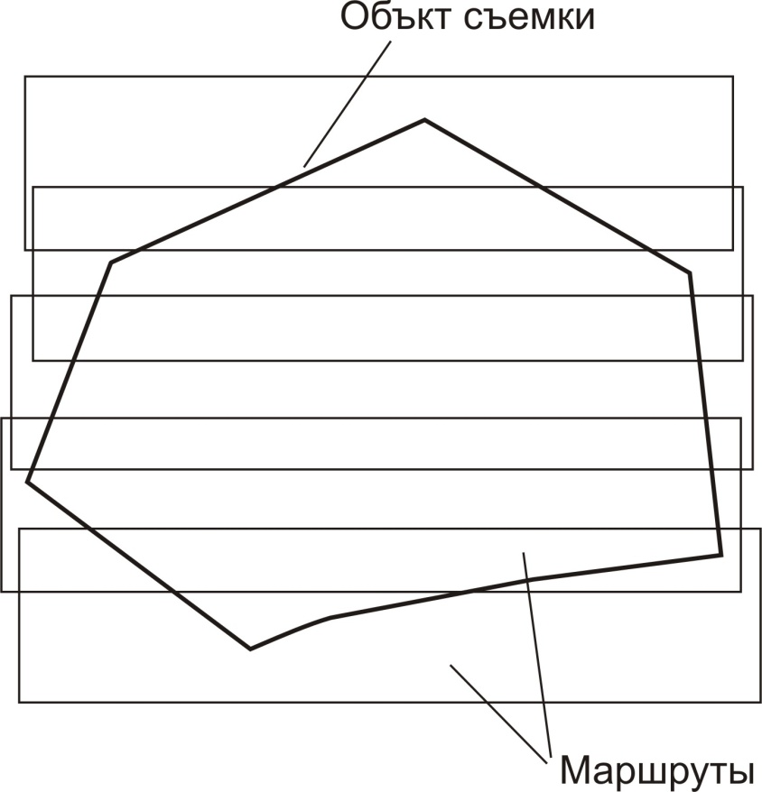
Для создания топографических планов и карт применяется площадное фотографирование.

Slide 8
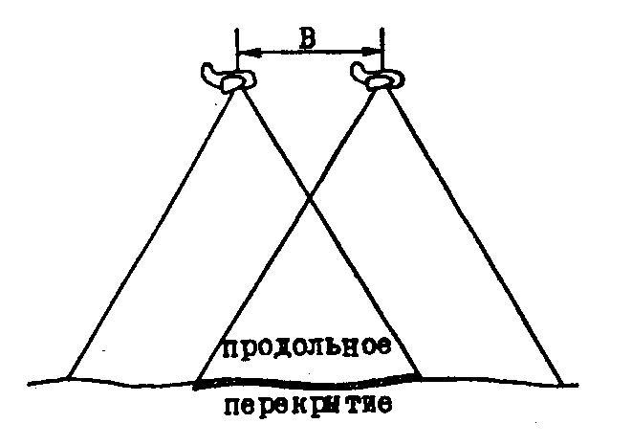
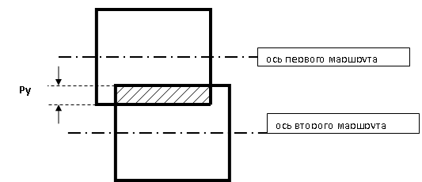
Поперечное перекрытие (Py) обычно 30 —40 %
Продольное перекрытие аэроснимков необходимо для дальнейшей их фотограмметрической обработки и обычно составляет 60 — 65 %.

Slide 9
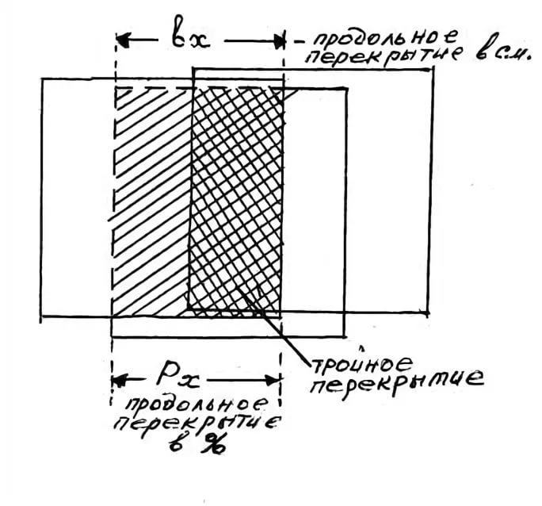
Оно выполняется проложением ряда параллельных друг другу маршрутов с взаимным перекрытием смежных аэроснимков одного маршрута, которое называют продольным перекрытием, и с взаимным перекрытием снимков смежных маршрутов, называемым поперечным перекрытием.

Slide 10
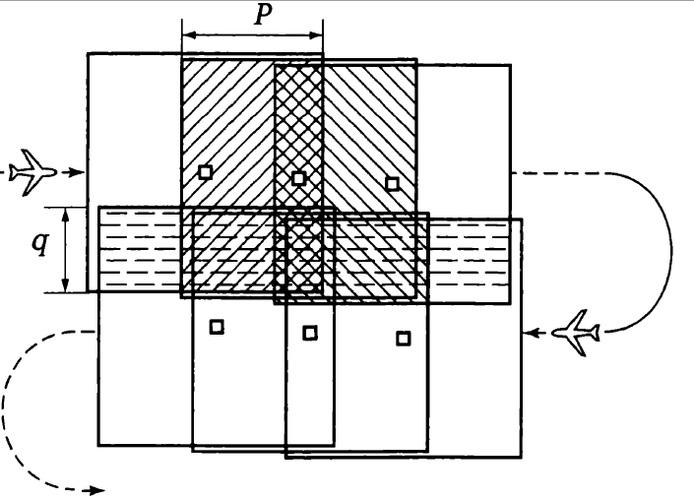
p - продольное перекрытие
q - поперечное перекрытие
Схема многомаршрутной съемки

Slide 11
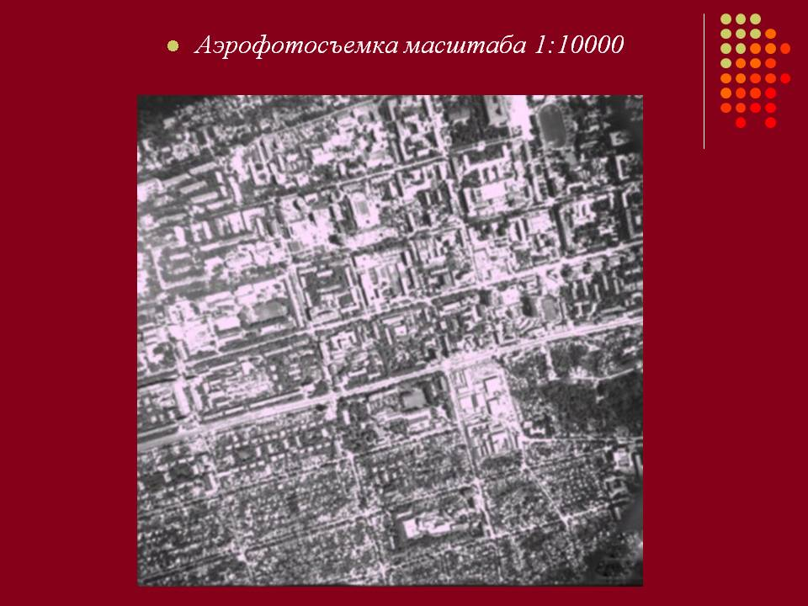
Аэрофотосъемка масштаба 1:10 000
Масштаб аэросъемки определяют в зависимости от масштаба составляемого плана, принятой высоты сечения рельефа, характера местности и имеющегося фотограмметрического оборудования. Обычно он в 1,5 — 2,5 раза мельче масштаба составляемого плана.

Slide 12
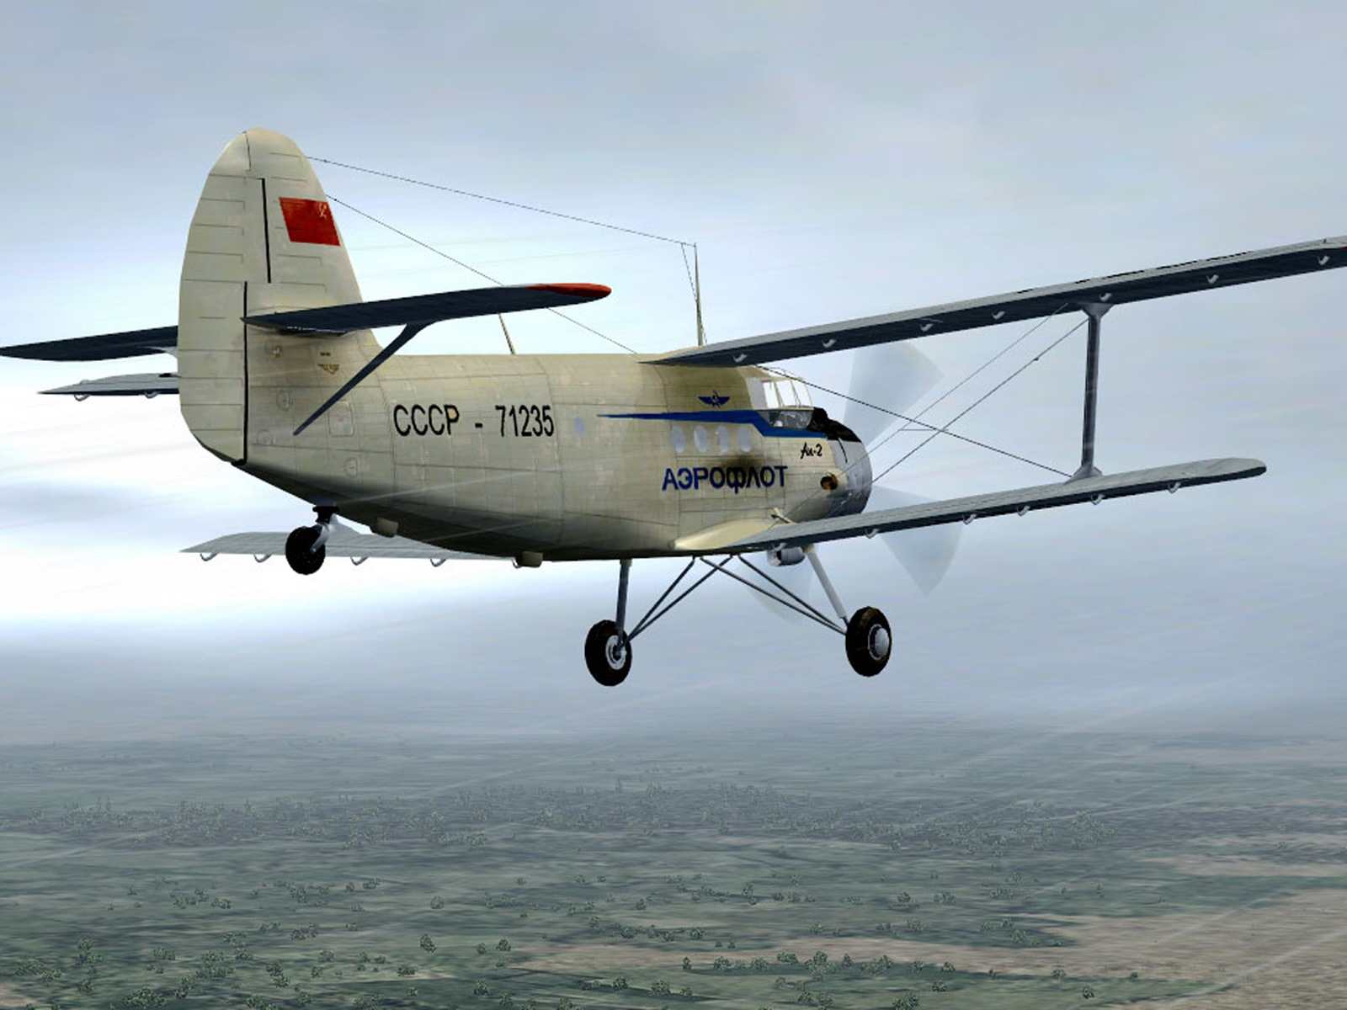
при крупномасштабных съемках небольших участков применяют малоскоростные самолеты типа АН-2

Slide 13
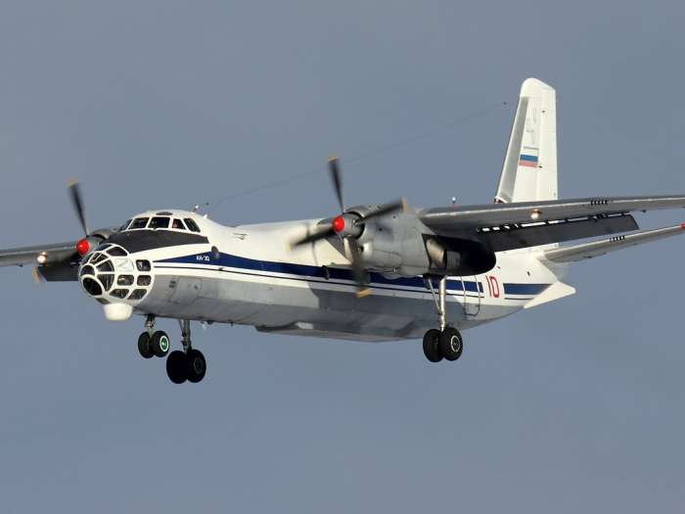
при мелкомасштабных съемках — самолеты с большей скоростью полета типа АН-30

Slide 14
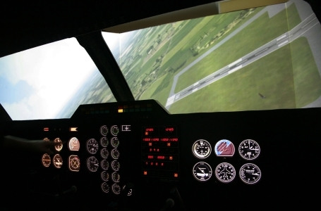
Различают:
- многозональную аэросъемку
- фотографическую аэросъемку
- телевизионную аэросъемку;
- тепловую аэросъемку;
- радиолокационную аэросъемку;

Slide 15
Получаемые в результате аэроснимки (аэрофотоснимки) могут быть:
- плановыми, если ось снимающего аппарата располагалась отвесно, т.е. вертикальная съемка;
- перспективными, если ось снимающего аппарата располагалась наклонно.
- горизонтальными, когда ось камеры параллельна поверхности земли

Slide 16
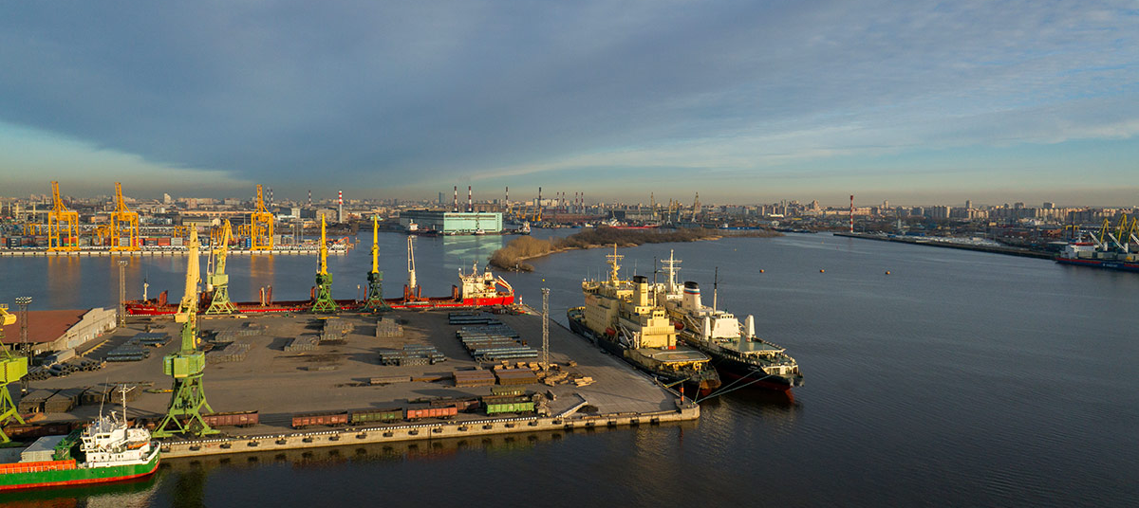
Горизонтальная маловысотная аэрофотосъемка:
Это аэрофотосъемка, когда «ось зрения» камеры параллельна поверхности земли (или образует незначительный угол). Маловысотной аэрофотосъемка считается на высотах от 10 до 150 метров над землей.

Slide 17
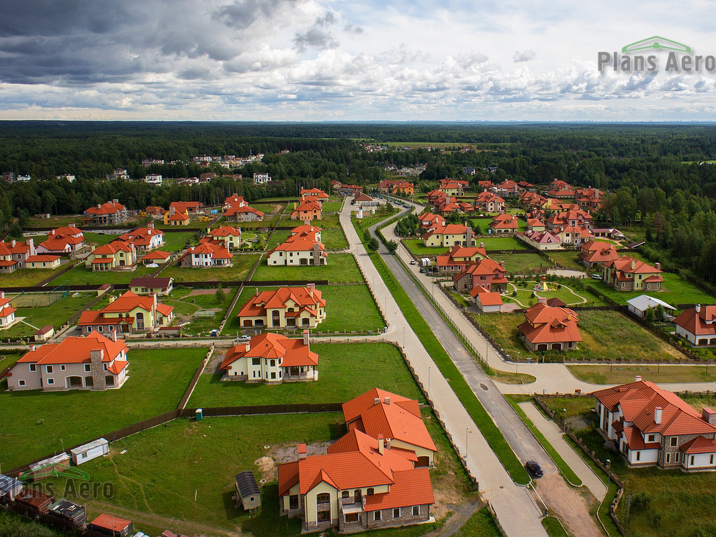

Slide 18
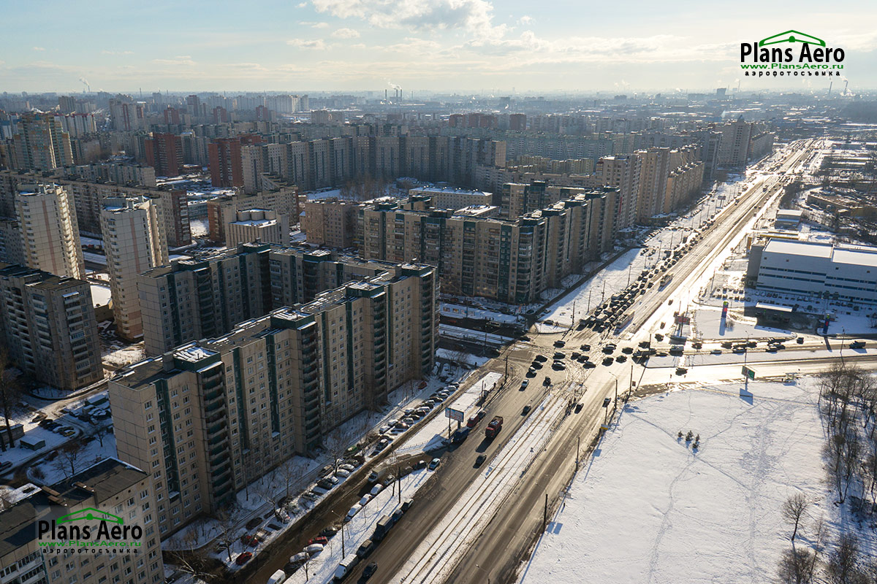
Горизонтальная высотная аэрофотосъемка:
Это аэрофотосъемка, когда «ось зрения» камеры параллельна поверхности земли (или образует незначительный угол). Высотной аэрофотосъемка считается на высотах от 150 метров над землей и выше..

Slide 19
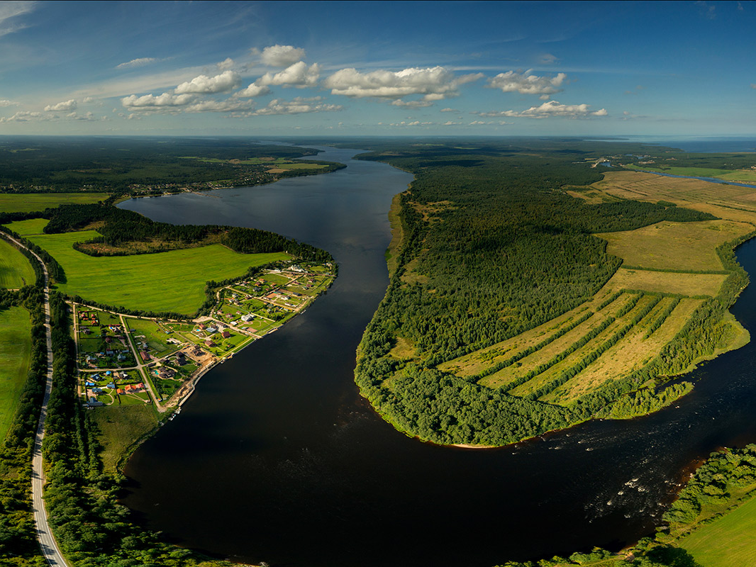

Slide 20
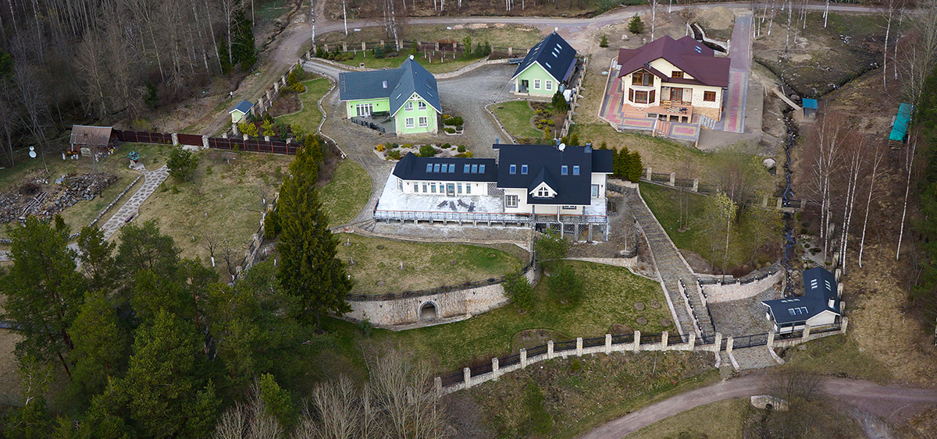
Перспективная маловысотная (видовая) аэрофотосъемка:
Это аэрофотосъемка, когда «ось зрения» камеры расположена под углом 25-65° к поверхности земли. Маловысотной аэрофотосъемка считается на высотах от 10 до 150 метров над землей.

Slide 21
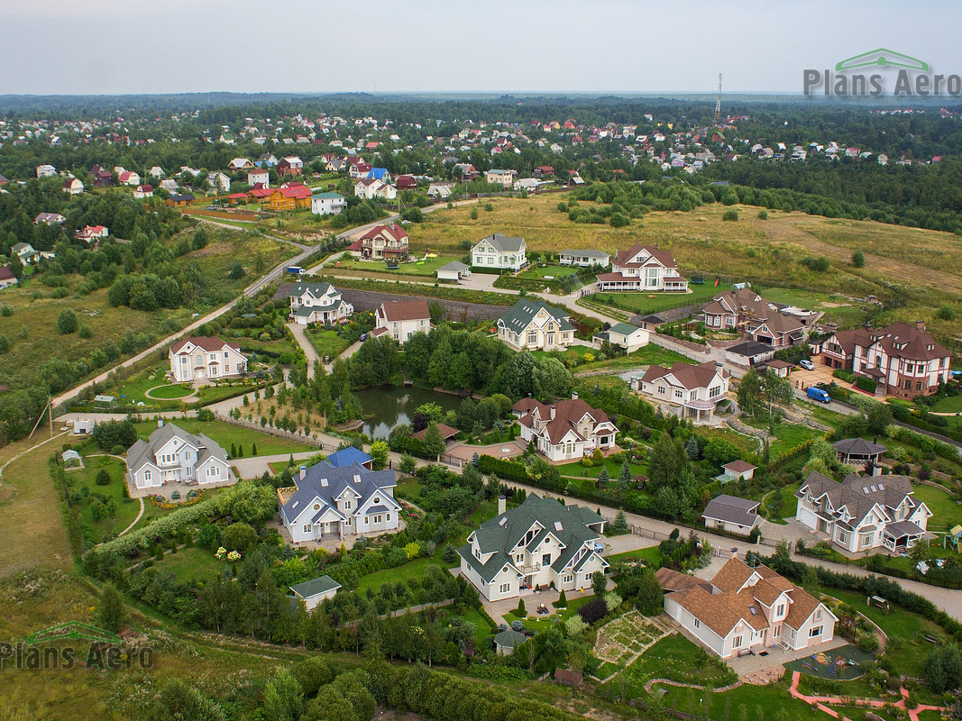

Slide 22
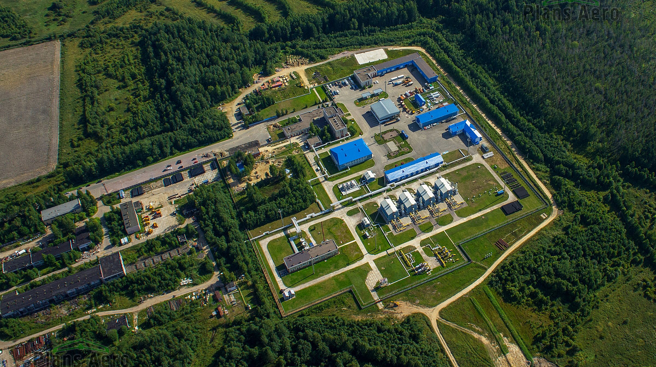
Перспективная высотная (видовая) аэрофотосъемка:
Это аэрофотосъемка, когда «ось зрения» камеры расположена под углом 25-65° к поверхности земли. Маловысотной аэрофотосъемка считается на высотах от 10 до 150 метров над землей.

Slide 23
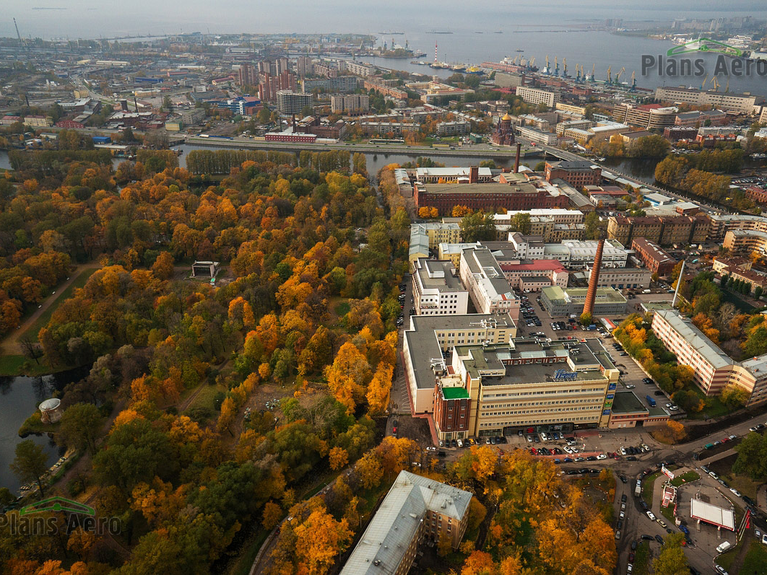

Slide 24
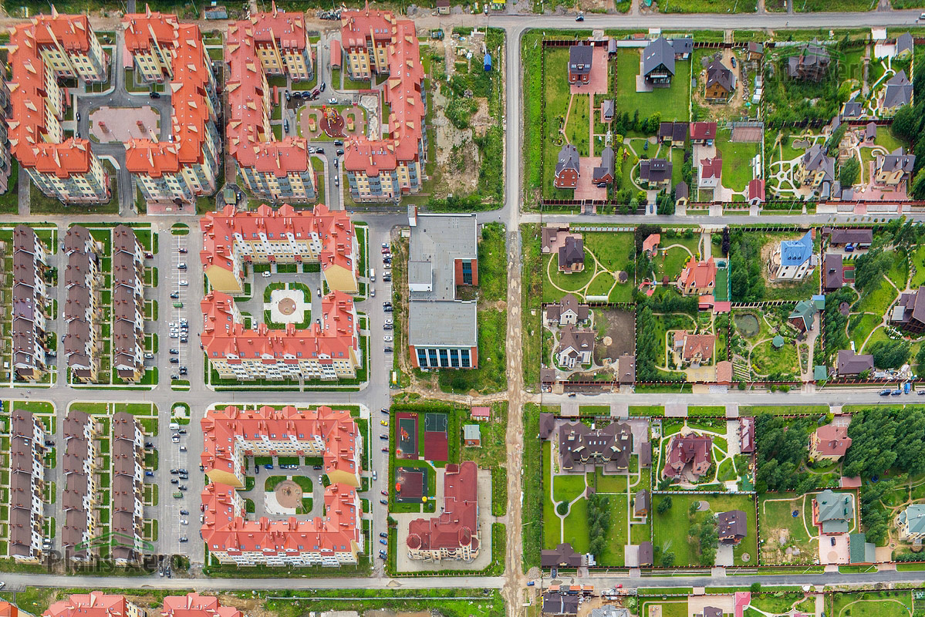
Вертикальная высотная (плановая, картографическая, надирная) аэрофотосъемка:
Это аэрофотосъемка, когда «ось зрения» камеры образует угол 90° (или близкий к нему) к поверхности земли, иначе говоря, вертикально вниз. Высотной аэрофотосъемка считается на высотах от 150 метров над землей и выше.

Slide 25
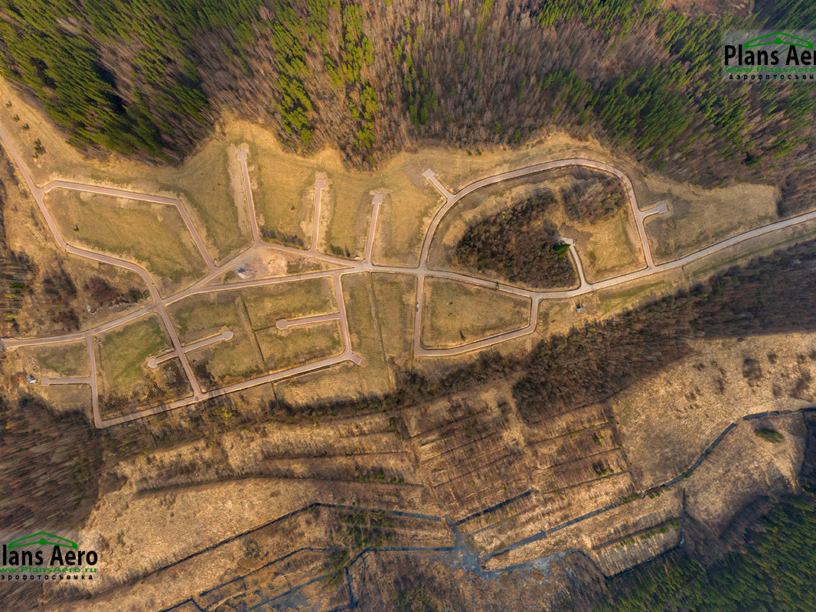

Slide 26
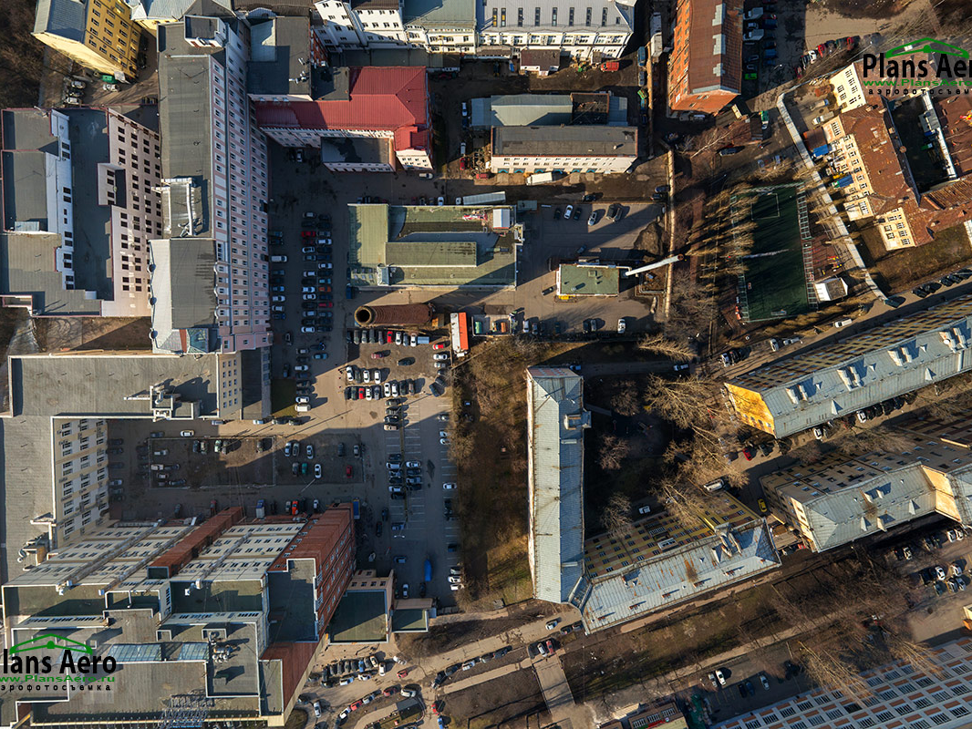

Slide 27
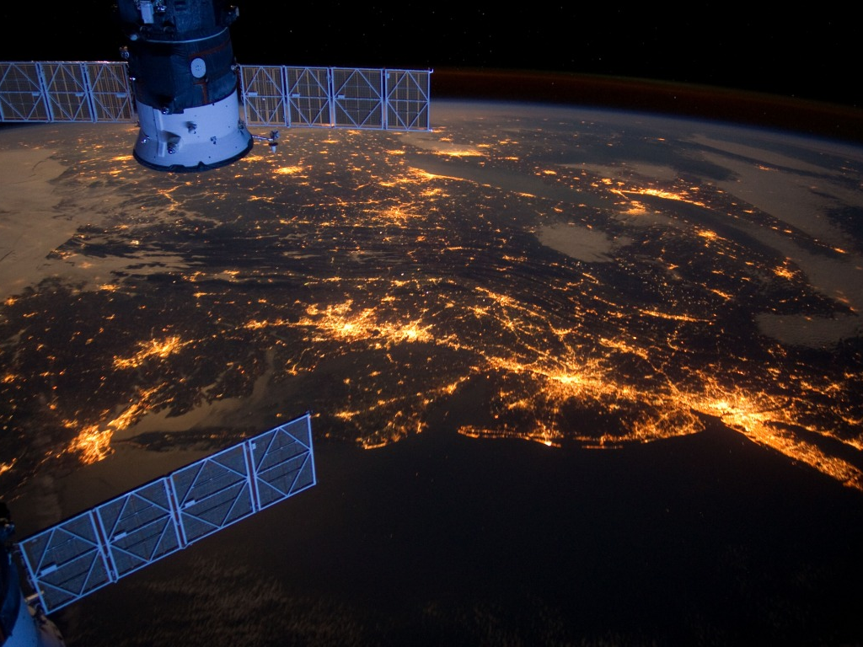
Космическая съемка

Slide 28
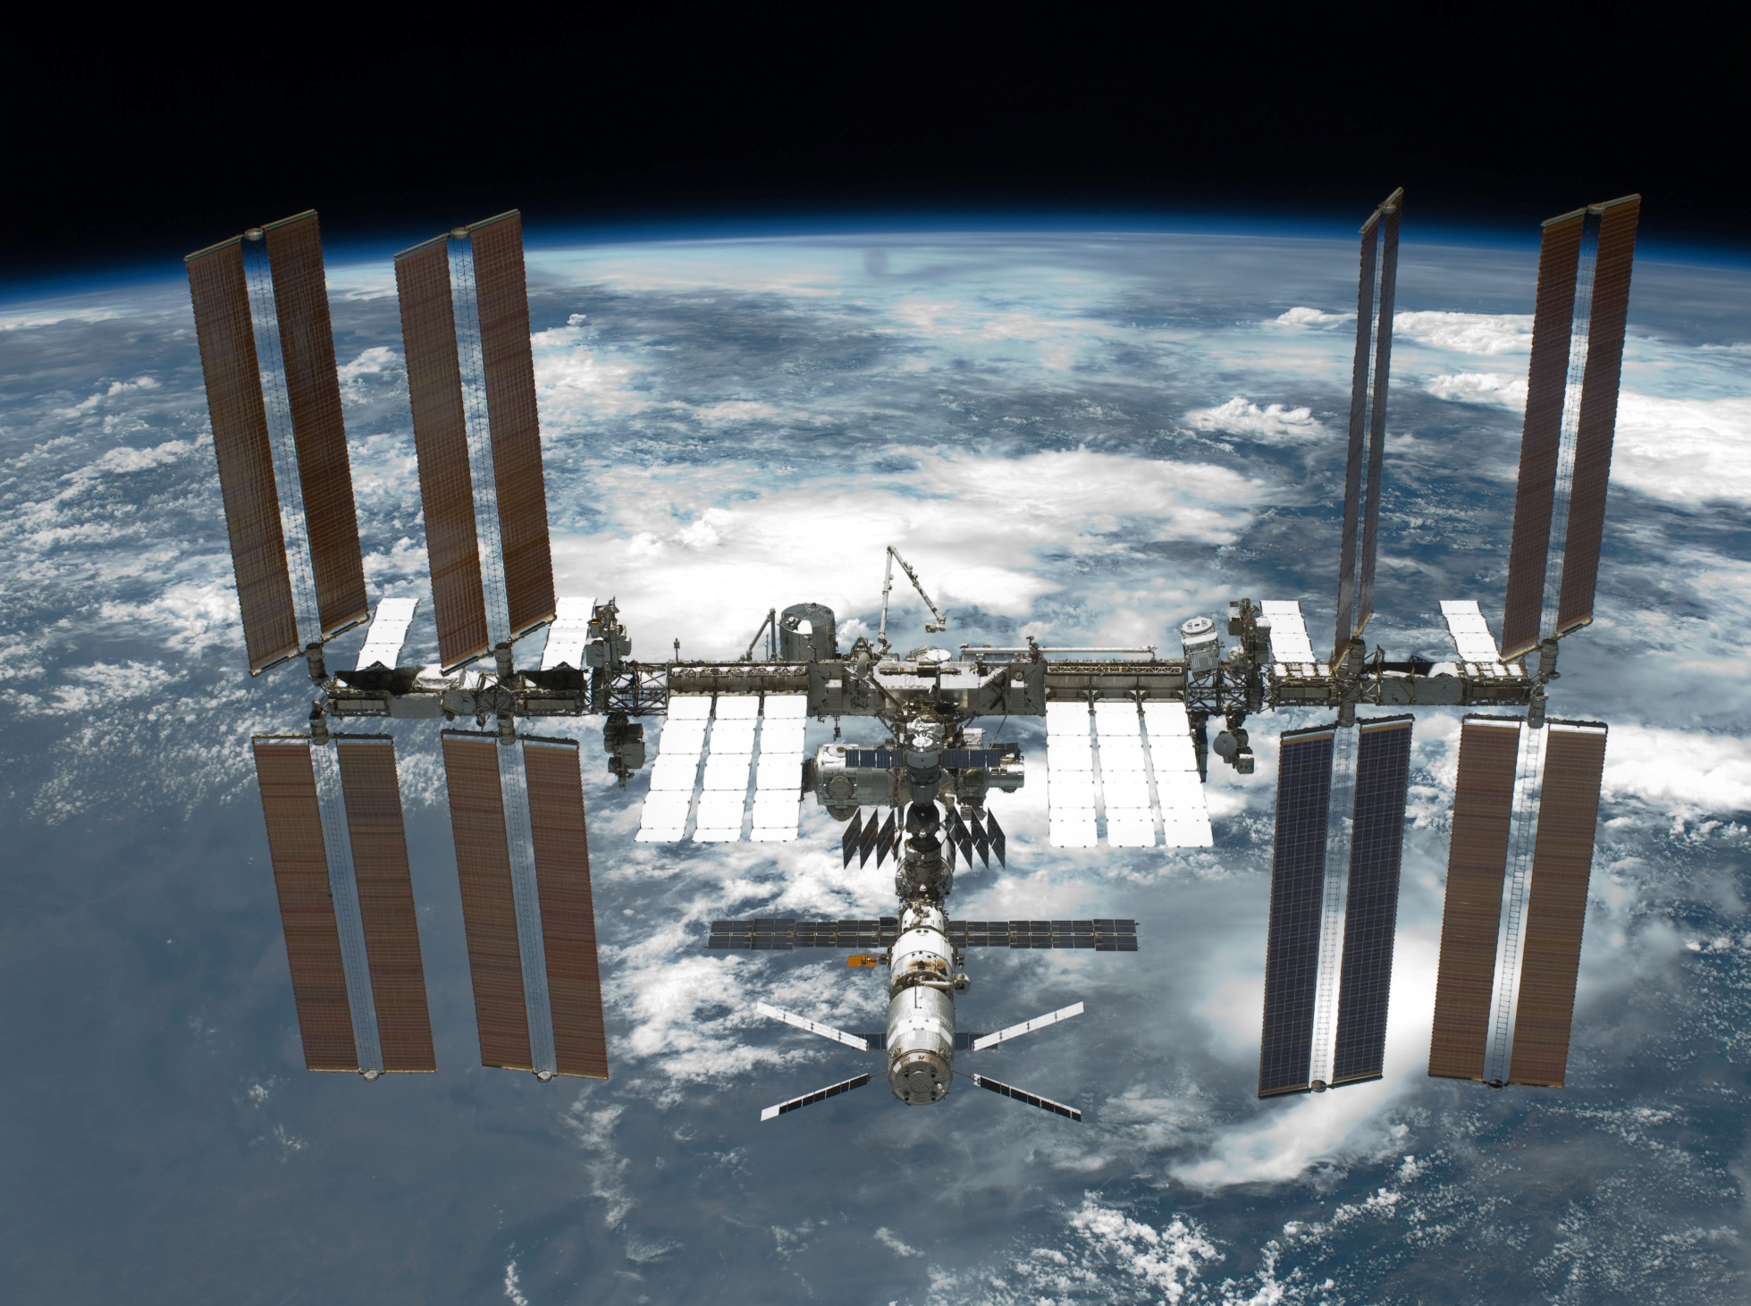
Космическая съемка
Космическая съемка выполняется с борта космических аппаратов (КА), на которых устанавливаются цифровые сканирующие системы.

Slide 29
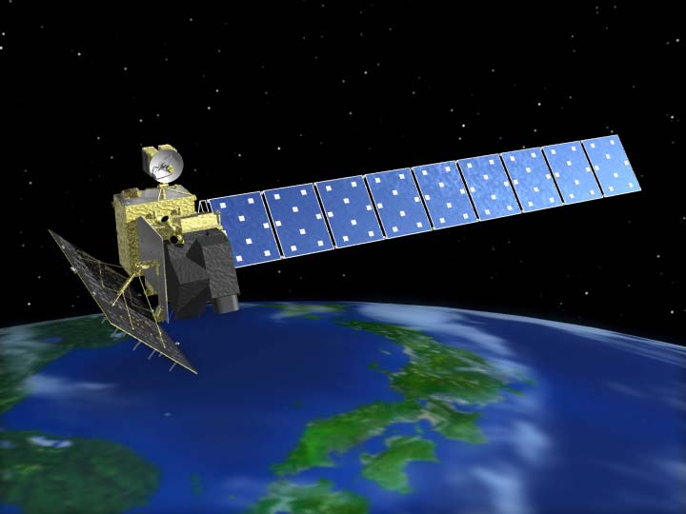
Объем картографической информации и методика фотограмметрической обработки этой информации определяют условия съемки:
— вид траектории, по которой перемещался носитель съемочной системы;
— ориентация оптической оси съемочной системы в пространстве;
— принцип построения
изображения, положенный в основу работы съемочной системы.

Slide 30
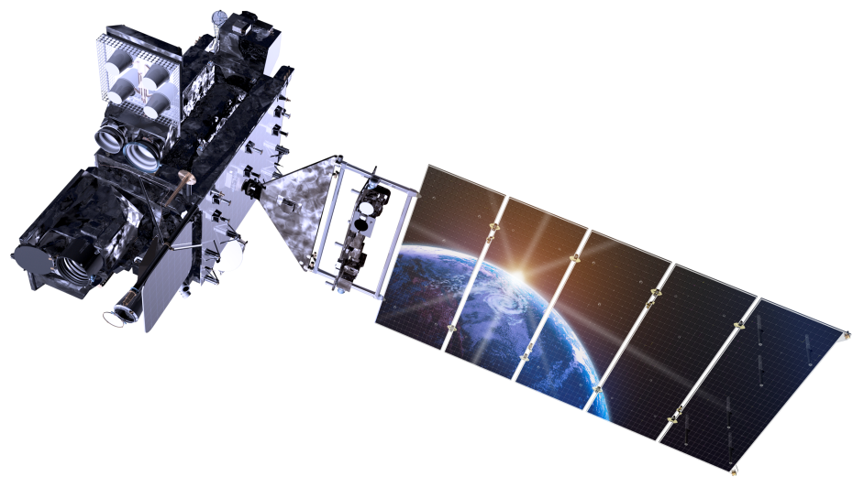
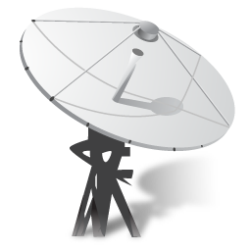
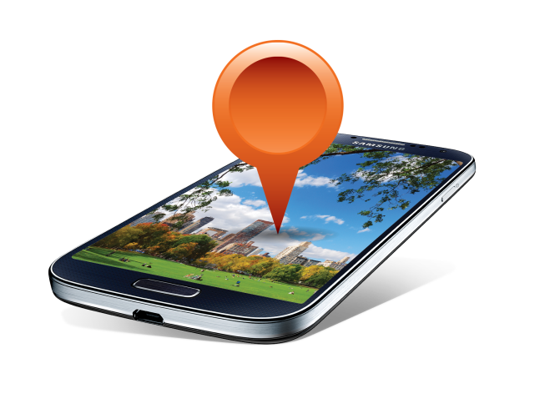
Навигационную систему определения местоположения образует три сегмента:
космический
Управления и контроля
Пользовательский
(приемники спутниковых сигналов)

Slide 31
Системы ДЗЗ характеризуются несколькими видами разрешений
пространственным
спектральным
радиометрическим
временным

Slide 32
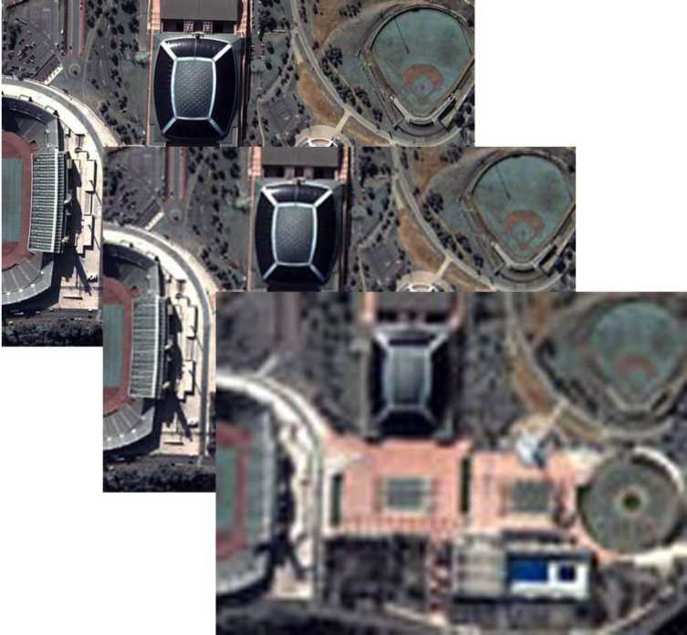
Пространственное разрешение
характеризует размер наименьших объектов, различимых на изображении.
0,6 м
2 м
6 м
Примеры аэрофотоснимков различного пространственного разрешения:

Slide 33
В зависимости от решаемых задач, могут использоваться данные
низкого (более 100 м),разрешения
среднего (10 - 100 м) разрешения
высокого (менее 10 м) разрешения

Slide 34
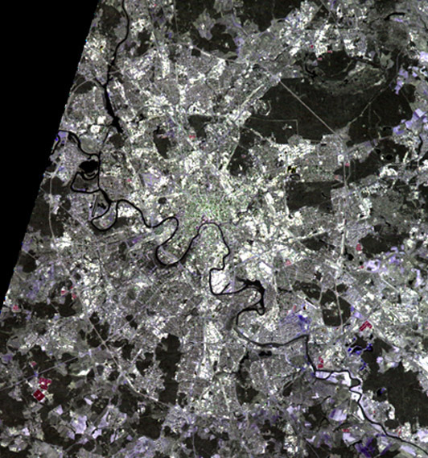
Снимки низкого пространственного разрешения
являются обзорными и позволяют одномоментно охватывать значительные территории.
Такие данные используются чаще всего в метеорологии, при мониторинге лесных пожаров и других масштабных природных бедствий.

Slide 35
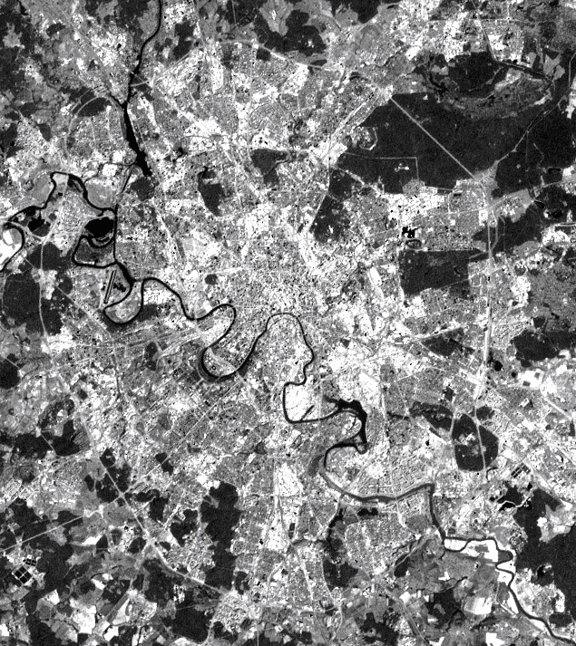
Снимки среднего пространственного разрешения
Являются основным источником данных для мониторинга природной среды.

Slide 36
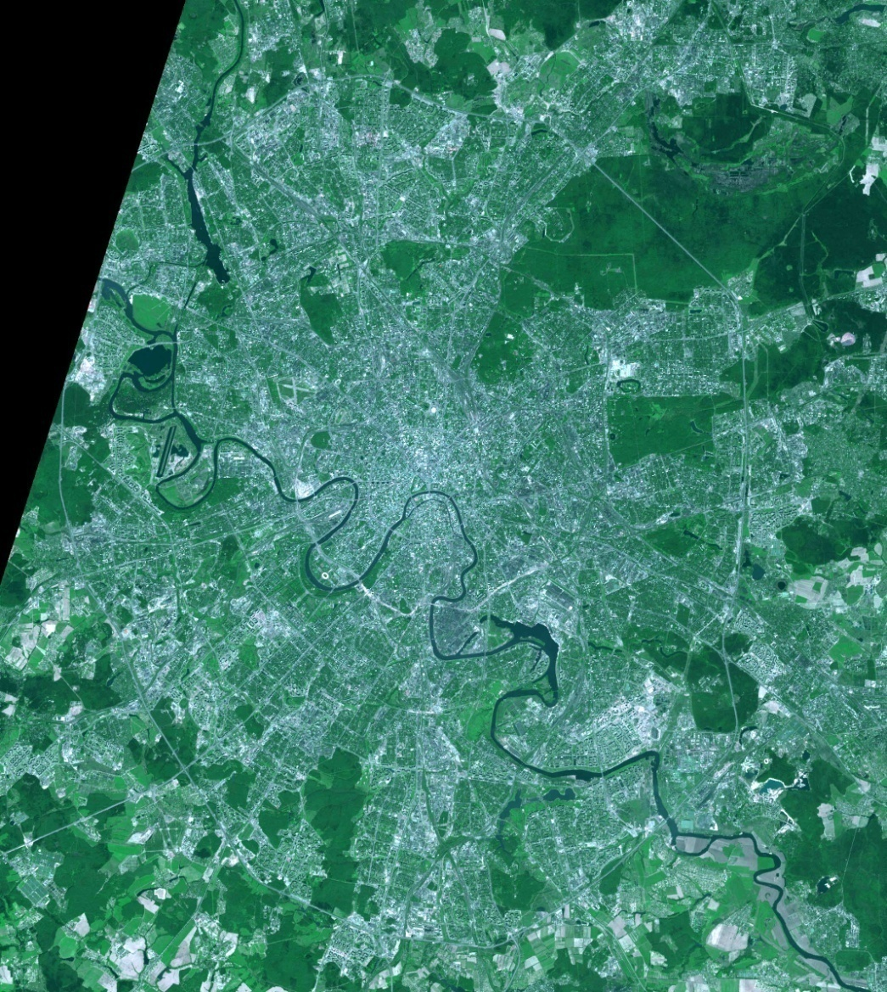
Снимки высокого пространственного разрешения
Снимки высокого пространственного разрешения используются для целей военной разведки, а также с целью топографического картографирования.

Slide 37
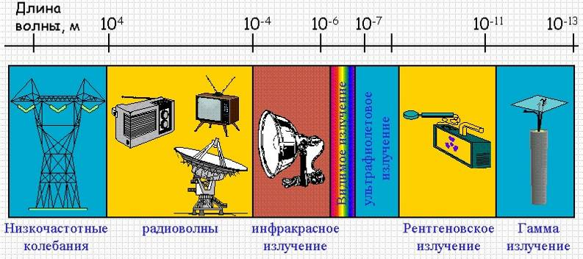
Спектральное разрешение
указывает на то, какие участки спектра электромагнитных волн (ЭМВ) регистрируются сенсором. При анализе природной среды, например, для экологиче­ского мониторинга, этот параметр - наиболее важный.
Шкала электромагнитных волн

Slide 38
Условно весь диапазон длин волн, используемых в ДЗЗ, можно поделить на три участка
радиоволны
тепловое излучение (ИК-излучение)
видимый свет

Slide 39
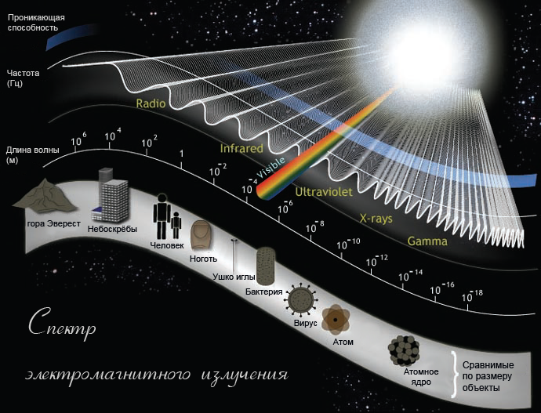

Slide 40
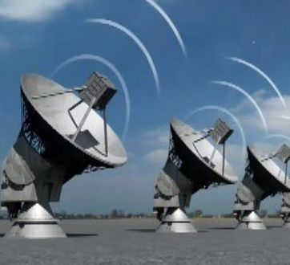
радиоволны
Радиово́лны — электромагнитное излучение с длинами волн в электромагнитном спектре длиннее инфракрасного излучения. Радиоволны имеют частоту от 3 кГц до 300 ГГц, и соответствующую длину волны от 1 миллиметра до 100 километров.

Slide 41
Радиодиапазон
Снимки в радиодиапазоне делятся в зависимости от выполнения пассивной или активной съемки на:
• микроволновые радиометрические снимки, получаемые при регистрации собственного излучения исследуемых объектов,
• радиолокационные снимки, получаемые при регистрации отраженного радиоизлучения, посылаемого с носителя.

Slide 42
Радиометрическое разрешение
На цифровых радиолокационных снимках, получаемых в диапазоне 1 мм — 1 м, фиксируется структура («шероховатость») поверхности, а цифровые значения соответствуют разности высот поверхности, включая рельеф и микрорельеф, высоты объектов (деревьев, травы и т.п.).
По таким снимкам изучают поверхностные загрязнения и поведение вод океанов, озер и других водных бассейнов, а также структуру их дна, поскольку поверхностные вихри, зыбь и волны во многом зависят от его характера.

Slide 43
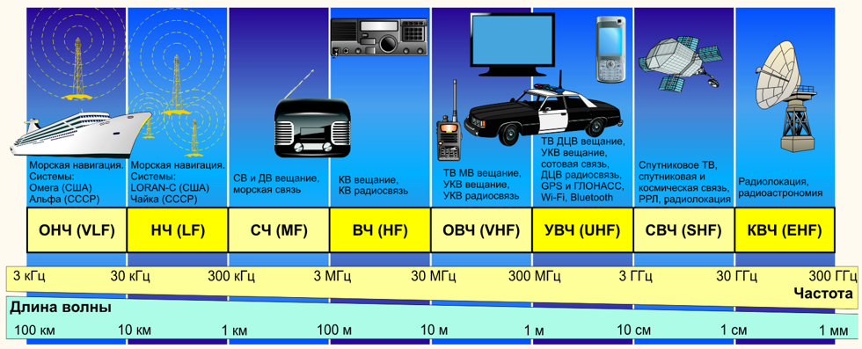
Диапазон радиоволн

Slide 44
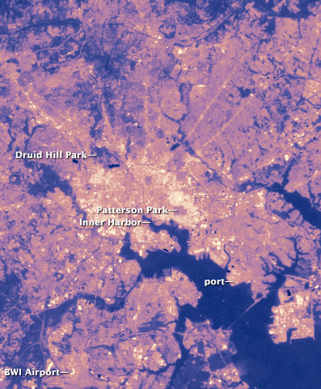
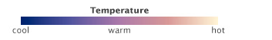
Тепловое излучение
Съёмочные системы, созданные для получения снимков в тепловом инфракрасном диапазоне, регистрируют собственное излучение объектов и преобразуют его в значения яркости изображения.

Slide 45
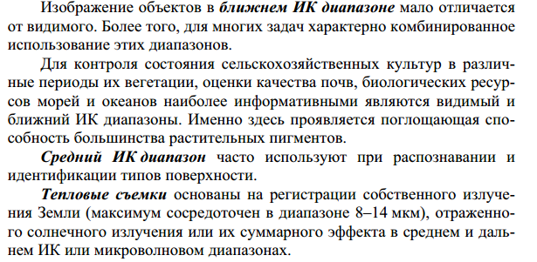

Slide 46
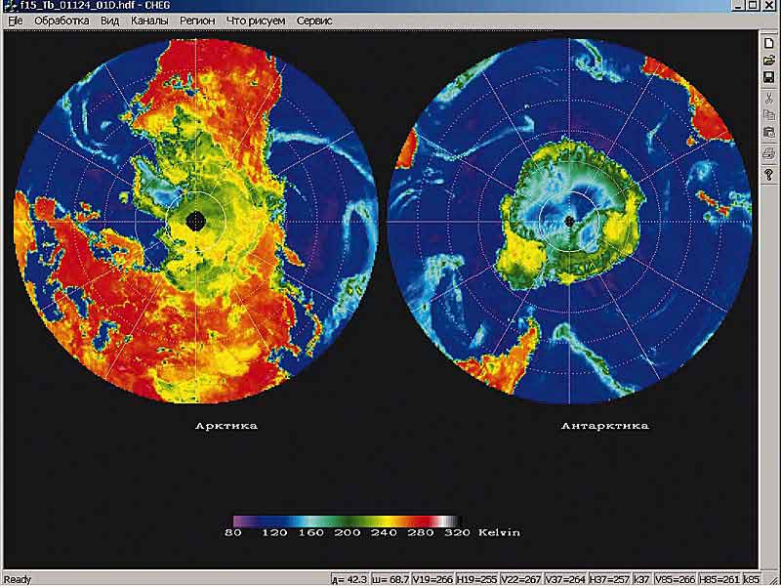

Slide 47
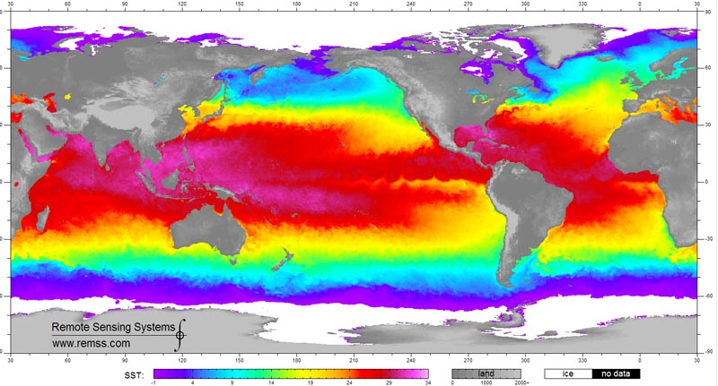
Температуры поверхности океана по результатам глобальной тепловой космической съёмки

Slide 48

Ви́димое излуче́ние — электромагнитные волны, воспринимаемые человеческим глазом
Видимый спектр

Slide 49
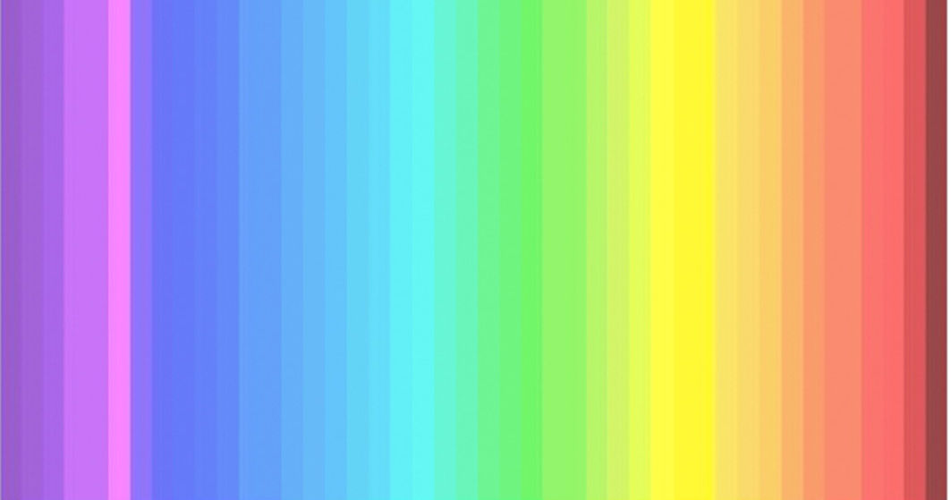
СКОЛЬКО ЦВЕТОВ ВЫ ВИДИТЕ В ЭТОМ СПЕКТРЕ?

Slide 50
результаты
Менее 20 цветов: Вы – дихромат. То есть у вас только две цветочувствительные колбочки в глазу. 25% людей попадают в эту категорию. «Но не стоит переживать. Вы находитесь в хорошей компании – собаки тоже дихроматы!. Часто люди этого типа имеют тенденцию носить черную, бежевую и синюю одежду.
От 20 до 32 цветов: Вы – трихромат. У вас есть три вида колбочек в глазу. Вы можете различать многие оттенки в фиолетовой, синей, зеленой и красной областях спектра. В эту категорию попадает около 50% населения.
От 32 до 39 цветов: Вы являетесь тетрахроматом. У таких людей работает четыре вида колбочек. Их гамма еще более богатая. Но их раздражает желтый и, скорее всего, они не будут носить одежду этого цвета. Около 25% людей – тетрахроматы.

Slide 51
оптическая съемка ведется
сразу во всем видимом диапазоне (панхроматическая)
в нескольких более узких зонах спектра (многозональная).

Slide 52
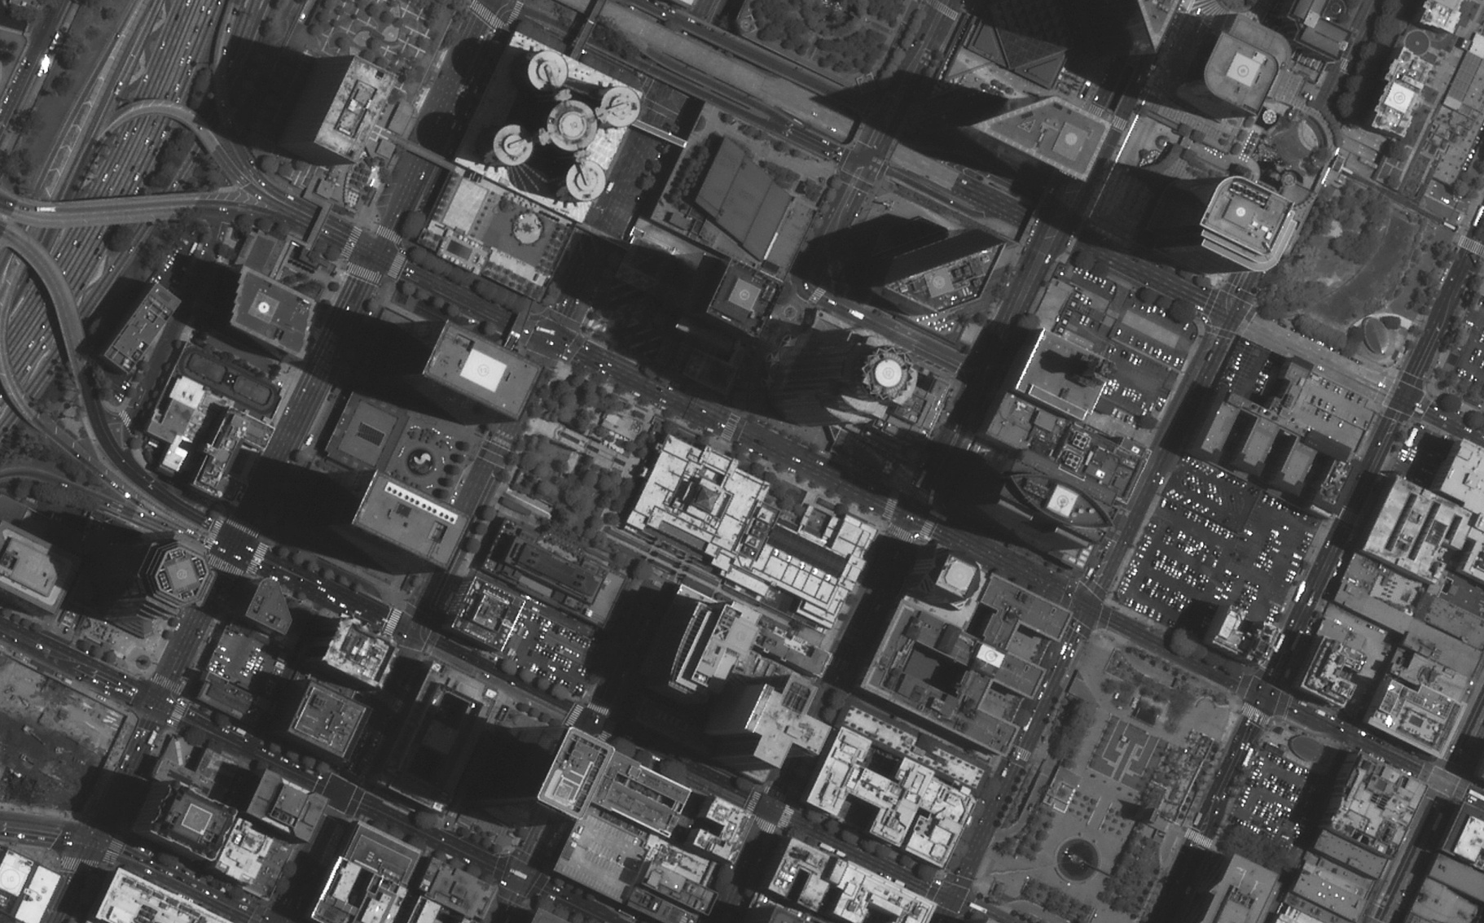
Панхроматическая съемка
Космическая съемка выполняется с борта космических аппаратов (КА), на которых устанавливаются цифровые сканирующие системы. Панхроматические снимки обладают более высоким пространственным разрешением.
Панхроматические изображения занимают практически весь видимый диапазон электромагнитного спектра (450-900 нм) и поэтому являются черно-белыми.

Slide 53
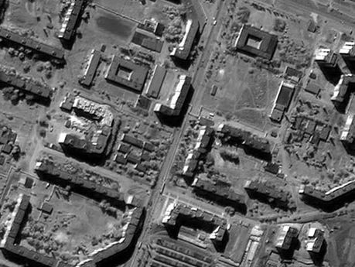
осуществляется с помощью панхроматической съемочной аппаратуры. П.с. ведется сразу во всем видимом диапазоне электромагнитного спектра. В результате п.с. формируются панхроматические (ч/б) космические снимки.

Slide 54
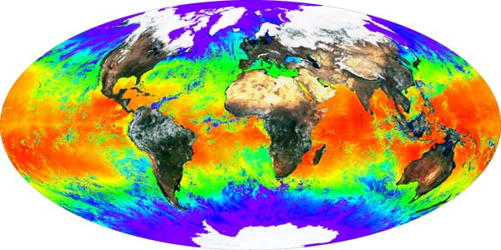
Многозональная съемка
тип изображений, получаемых в результате регистрации одного и того же кадра (например поверхности Земли или другой планеты) в разных участках электромагнитного спектра (например инфракрасной и видимойобласти).

Slide 55

многозональный снимок с аппарата IRS-1C, совмещенный с контурами полей

Slide 56

Кривая спектральной яркости
Спектральная яркость – яркость объектов в разных зонах спектра электромагнитных волн видимого, ближнего и среднего инфракрасных диапазонов.

Slide 57

Способы и приемы получения и обработки аэрокосмических снимков, в том числе и компьютерной классификации объектов основаны на знании спектральной яркости объектов .

Slide 58
Всё многообразие объектов ландшафта разделичается на четыре класса по своеобразной кривой спектральной яркости
I. Горные породы и почвы характеризуются увеличением коэффициентов спектральной яркости по мере приближения к красной зоне спектра.
II. Растительный покров отличается характерным максимумом отражательной способности в зеленой (0,55 мкм), минимумом — в красной (0,66 мкм) и резким увеличением отражения в ближней инфракрасной зоне.
III. Водные поверхности характеризуются самыми низкими значениями и монотонным уменьшением отражательной способности от сине-фиолетовой к красной зоне спектра, поскольку длинноволновое излучение сильнее поглощается водой.
IV. Снежный покров обладает наиболее высокими значениями коэффициентов спектральной яркости с небольшим их понижением в ближней инфракрасной зоне спектра. Близки к этому классу по характеру отражения облачные образования, которые имеют несколько узких полос поглощения в длинноволновой части спектра.

Slide 59



Одно из основных направлений использования многозональных снимков - синтез цветных изображений для визуального дешифрирования.
Из серии зональных снимков выбирают три, окрашивают их в красный (R-red), зеленый (G-green) и синий (B-blue) цвета и совмещают.
Смешение этих цветов в разных соотношениях дает все многообразие оттенков на синтезированном снимке.

Slide 60

Landsat – программа по получению спутниковых фотоснимков.
Программа Landsat — наиболее продолжительный проект по получению спутниковых фотоснимков планеты Земля. Первый из спутников в рамках программы был запущен в 1972; последний, на настоящий момент, Landsat 8 — 11 февраля 2013.

Slide 61

Landsat 7
Поставляет снимки в 8 спектральных диапазонах с пространственным разрешением от 15 до 60 метров на точку; периодичность сбора данных для всей планеты изначально составляла 16—18 суток

Slide 62

Пространственные координаты можно узнать через бесплатный доступ к снимкам Земли, получаемым с помощью нового американского спутника ДЗЗ Landsat 8.
http://earthexplorer.usgs.gov/

